Slide 1
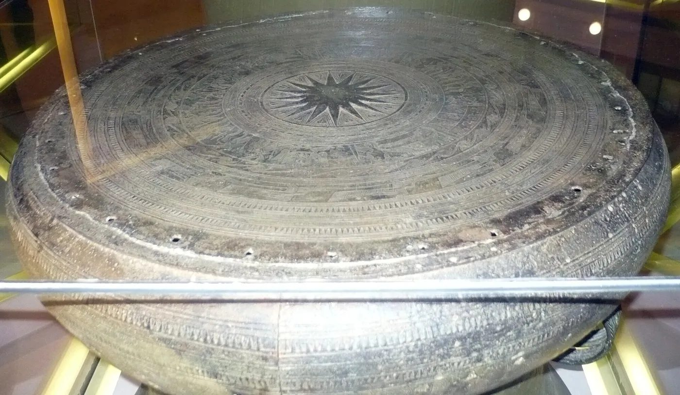
BÀI GIẢNG · LỊCH SỬ 10
Nhà nước Văn Lang – Âu Lạc
Nhà nước đầu tiên của người Việt
Cửa Sổ Lịch Sử

Slide 2
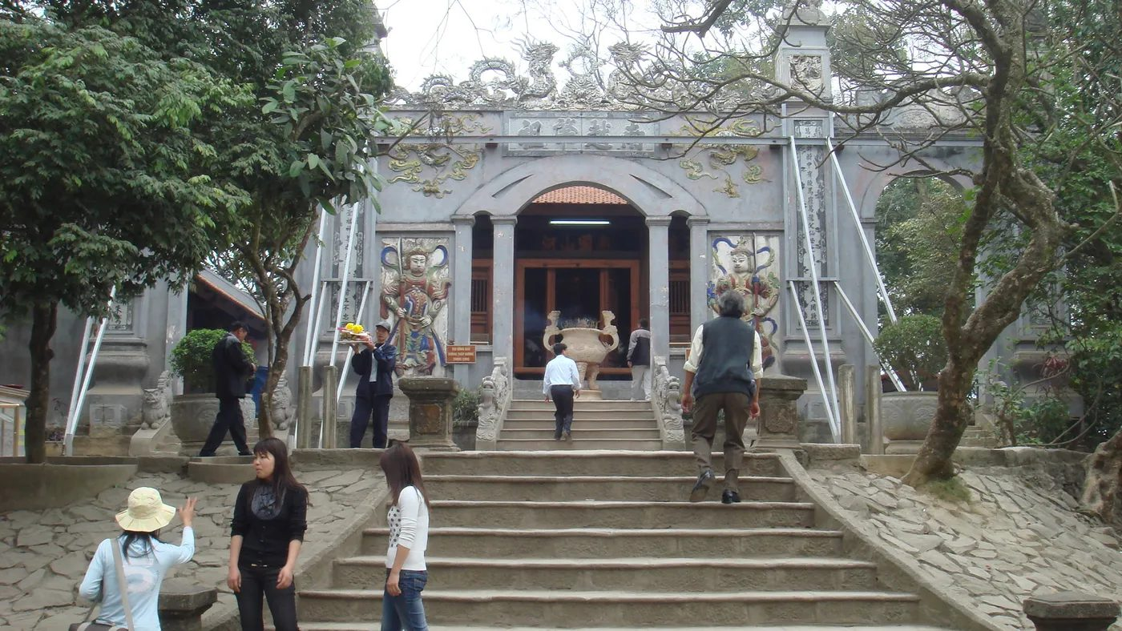
01
Nhà nước Văn Lang
Ra đời khoảng thế kỷ VII TCN ở lưu vực sông Hồng, sông Mã, sông Cả
Hùng Vương đứng đầu, đóng đô ở Phong Châu (Việt Trì, Phú Thọ)
Cả nước chia 15 bộ; lạc hầu, lạc tướng giúp việc; dân là lạc dân
Chưa có luật thành văn, nhưng đã chung người đứng đầu, chung bờ cõi
Đền Thượng trong khu di tích Đền Hùng (Phú Thọ), nơi thờ các vua Hùng – ảnh chụp ngày nay.

Slide 3
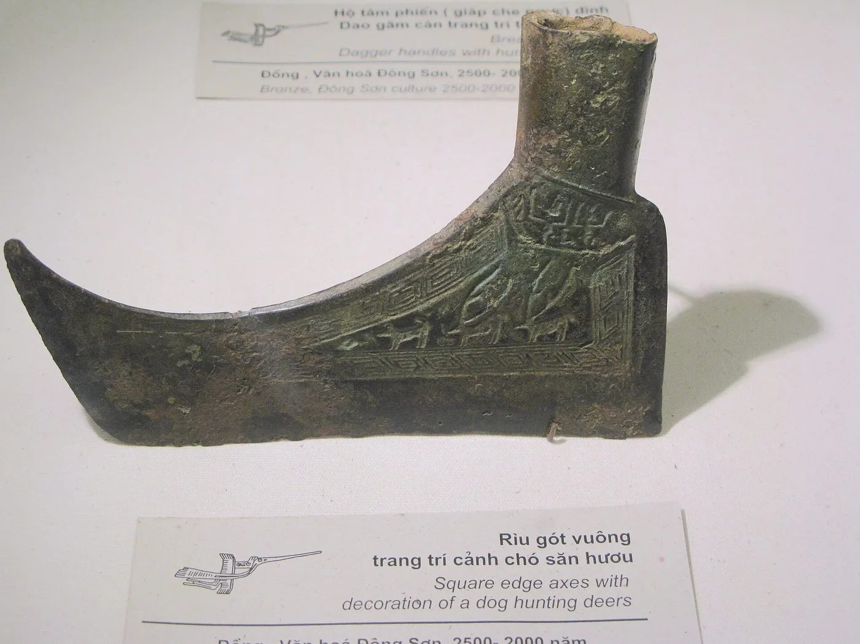
02
Văn minh Đông Sơn
Tên từ làng Đông Sơn bên sông Mã (Thanh Hóa)
Đỉnh cao đúc đồng: trống Ngọc Lũ, Hoàng Hạ, thạp, lưỡi cày, mũi giáo
Mặt trống: ngôi sao, chim Lạc, người giã gạo, thuyền dài
Trồng lúa nước, ở nhà sàn
Rìu đồng gót vuông văn hóa Đông Sơn, trang trí cảnh chó săn hươu, Bảo tàng Lịch sử Quốc gia.

Slide 4
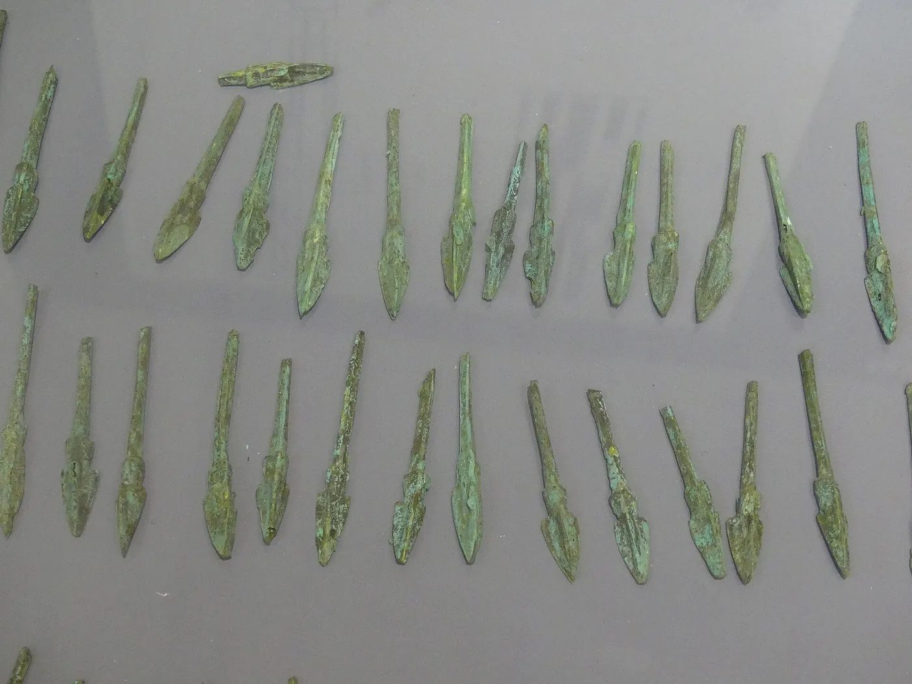
03
Âu Lạc và thành Cổ Loa
Khoảng 208 TCN: Thục Phán hợp nhất Lạc Việt và Âu Việt
Xưng An Dương Vương, dời đô về Phong Khê (Cổ Loa, Đông Anh)
Thành ba vòng xoáy trôn ốc, hào nối với sông; nỏ bắn nhiều mũi tên
179 TCN: Triệu Đà chiếm Âu Lạc, mở đầu hơn 1000 năm Bắc thuộc
Mũi tên đồng tìm thấy ở Cổ Loa, trưng bày tại khu di tích Cổ Loa (Đông Anh, Hà Nội).

Slide 5
Ghi nhớ
1
Nước Văn Lang ra đời khoảng thế kỷ VII TCN, kinh đô Phong Châu, đứng đầu là Hùng Vương.
2
Văn hóa Đông Sơn để lại trống đồng — đỉnh cao nghề đúc đồng của người Việt cổ.
3
Năm 208 TCN An Dương Vương lập nước Âu Lạc, xây thành Cổ Loa ba vòng xoáy ốc.
4
Năm 179 TCN Âu Lạc rơi vào tay Triệu Đà, mở đầu hơn một nghìn năm Bắc thuộc.

Slide 6
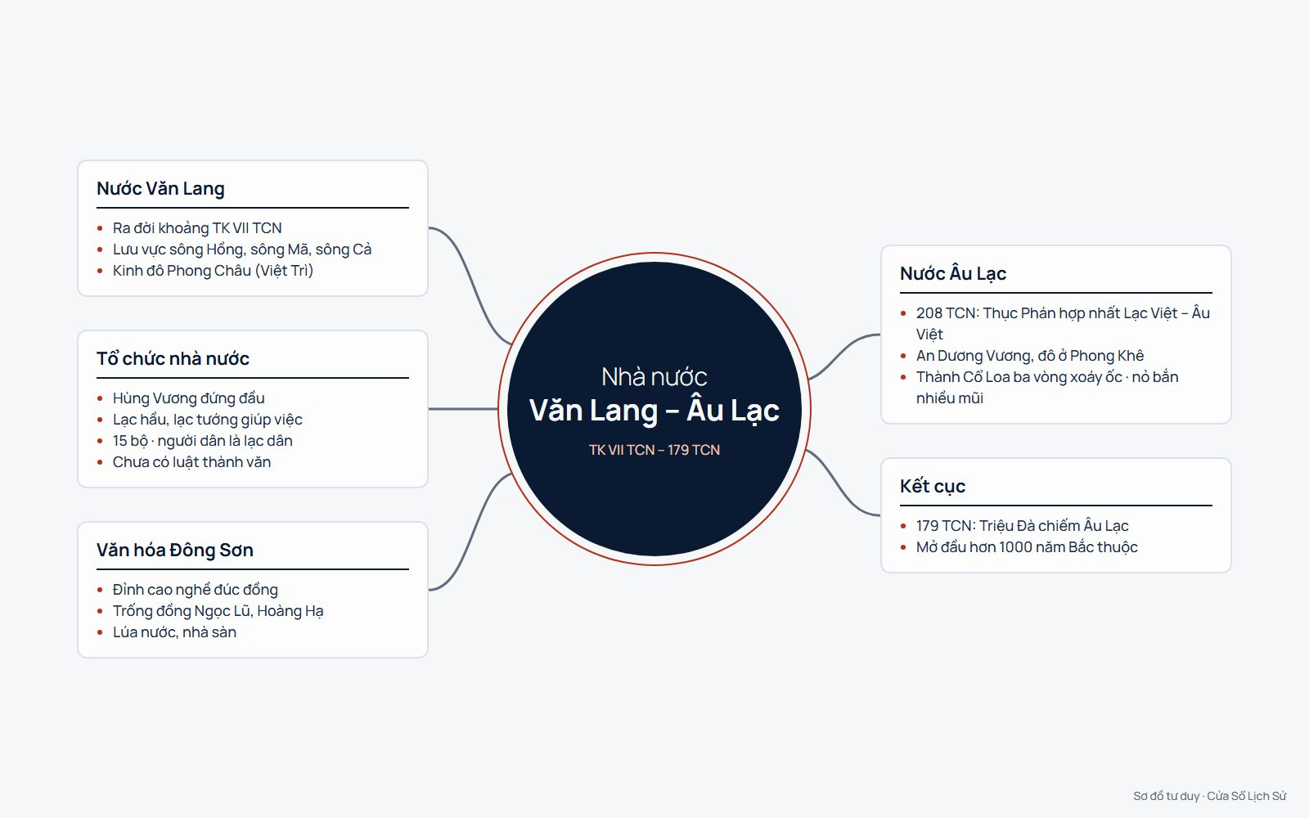

Slide 7
Thảo luận nhóm
Từ các bộ lạc rời rạc đến nhà nước Văn Lang, điều gì đã thay đổi?
Hình khắc trên mặt trống đồng kể gì về đời sống người Việt cổ?
Vì sao thành Cổ Loa vừa là kinh đô vừa là căn cứ quân sự?

Slide 8
Nguồn ảnh
Ảnh bìa: VuThiAnh · Public domain · Wikimedia Commons — https://commons.wikimedia.org/wiki/File:HoangHaBronzeDrum.jpg
Trang 1: Thang Nguyen from Nottingham, United Kingdom · CC BY-SA 2.0 · Wikimedia Commons — https://commons.wikimedia.org/wiki/File:%C4%90%E1%BB%81n_H%C3%B9ng,_%C4%91%E1%BB%81n_Th%C6%B0%E1%BB%A3ng.jpg
Trang 2: Bình Giang · Public domain · Wikimedia Commons — https://commons.wikimedia.org/wiki/File:Dong_Son_axe.JPG
Trang 3: Julez A. · CC BY-SA 4.0 · Wikimedia Commons — https://commons.wikimedia.org/wiki/File:Co_Loa_Museum_Arrowheads.jpg

